Slide 1


PHÒNG GIÁO DỤC VÀ ĐÀO TẠO QUẬN LONG BIÊN
TIẾNG VIỆT
Bài 56: EP ÊP IP UP

Slide 2

KHỞI ĐỘNG

Slide 3












HÁI HOA
DÂN CHỦ
Bác sĩ
Mẹ ngồi giặt áo, bé ngồi bên mẹ.
Chả lá lốt vừa thơm, vừa ngon.
Gà mẹ dẫn đàn gà con đi ăn.
Chăm học

Slide 4

Bài 56: ep êp ip up
ep
Trong bếp, lũ cún con múp míp nép vào bên mẹ.
êp
up
ip

Slide 5

e
p
ê
i
U
e
ê
u
+
p
i

Slide 6
p
ep
e
p
u
up
êp
p
ê
i
p
ip
n
ep
nép
ep
ep
êp
kẹp
nép
nếp
xếp
êp
ip
kịp
ip
búp
nhịp
up
up
giúp

Slide 7
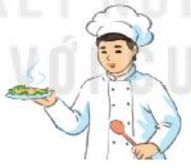
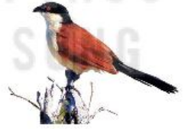


up
ep
đầu bếp
bìm bịp
búp sen
đôi dép
êp
ip

Slide 8
p
ep
e
p
u
up
êp
p
ê
i
p
ip
n
ep
nép
ep
ep
êp
kẹp
nép
nếp
xếp
êp
ip
kịp
ip
búp
nhịp
up
up
giúp
up
ep
đầu bếp
bìm bịp
búp sen
đôi dép
êp
ip

Slide 9


Viết bảng con

Slide 10


Slide 11


Slide 12


Slide 13


Slide 14

Tiết 2

Slide 15
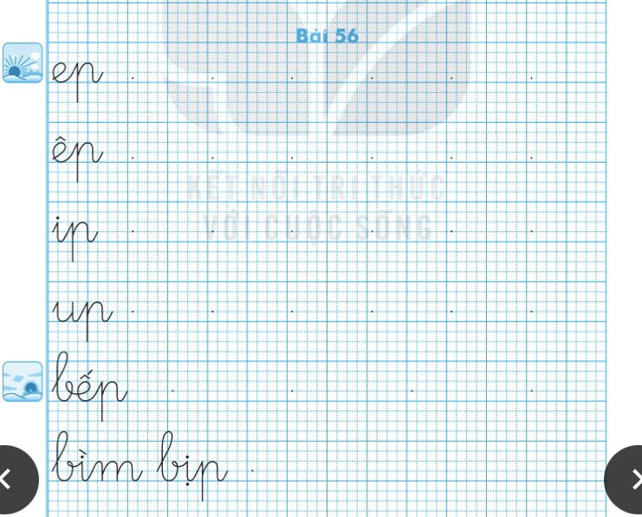

Viết vở

Slide 16
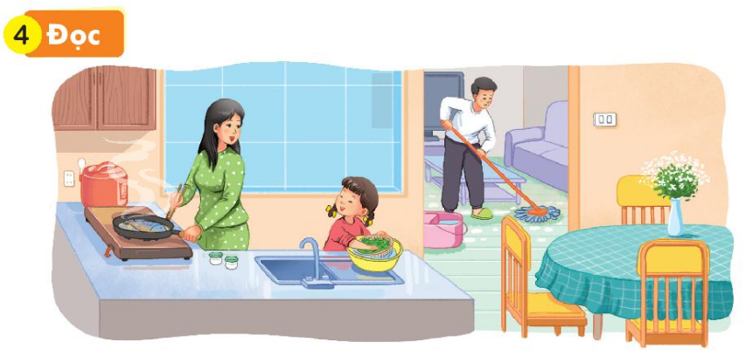
1
Dịp nghỉ lễ, nhà Hà có chú Tư và cô Lan đến chơi. Mẹ nấu súp gà, cơm nếp và rán cá chép. Hà giúp mẹ rửa rau quả và sắp xếp bát đĩa. Bố thì dọn dẹp nhà cửa. Nhà Hà hôm nay thật là vui.
ip
2
ep
up
êp
3
up
êp
4
ep
5

Slide 17

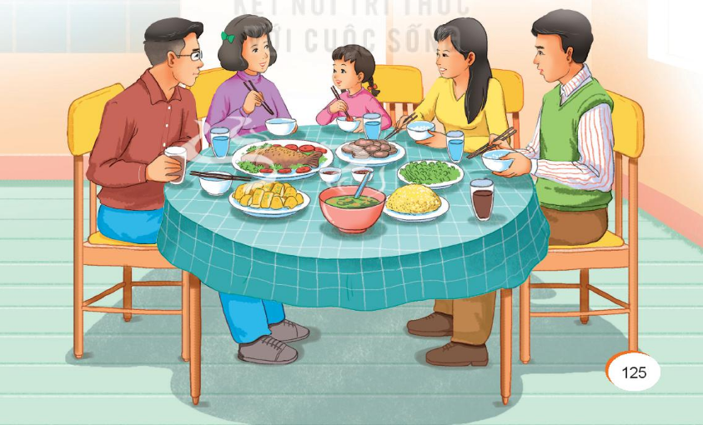
Khi nhaø coù khaùch

Slide 18

Củng cố
- Con hãy tìm những từ ngữ ngoài bài có chứa vần ep, êp, ip, up ?
- Nói câu với một trong những từ ngữ con vừa tìm được?

